Slide 1
Индивидуальный проект
Логический калькулятор logic.
Город:
Площадка:
Учащийся:
Преподаватель:
Москва
ГБОУ «Айти-школа МЦКО»
Фарба Ян
Толмачев Д.В.
Слайд №1
Notes:
Добрый день, уважаемые члены жюри! Сегодня я бы хотел представить приложение, способное упростить подготовку ученикам десятых и одиннадцатых классов при подготовке к ЕГЭ. Мой проект – мобильный логический калькулятор logic, специализирующийся на упрощении логических функций и разборе поступающих в него значений.

Slide 2





Назначение разработанного приложения
Слайд №2
Назначение
Логические функции находят себе применение повсюду. От решения заданий ЕГЭ до составления логических отчетов при системном администрировании,
везде нужен быстрый и удобный инструмент
для работы с логикой.
Notes:
Как я ранее отметил, изначально приложение было вдохновлено идеей упростить подготовку к ЕГЭ. Однако, важно отметить, что упрощение логических функций находит себе применение даже в профессиональных областях, таких как системное администрирование или машинное обучение. Несмотря на то, что приложение носит все же скорее обучающий характер, его использование может также упростить работу многим специалистам в случае, если им срочно нужен разбор полученной функции. Помимо всего прочего, проект может оказаться полезным другим ученикам, интересующимся работой с логическими функциями и их упрощением. Проект полностью open-source и доступен на портале GitHub, а потому использование материалов, представленных в программе, только приветствуется.

Slide 3
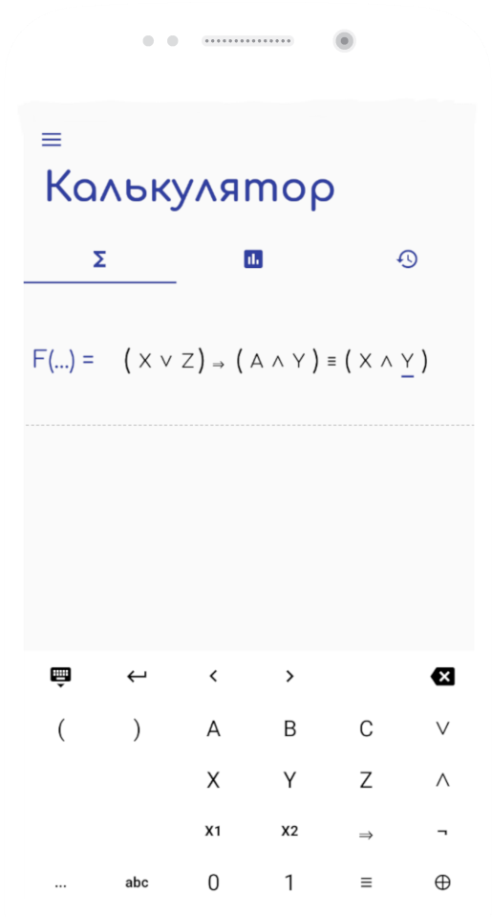
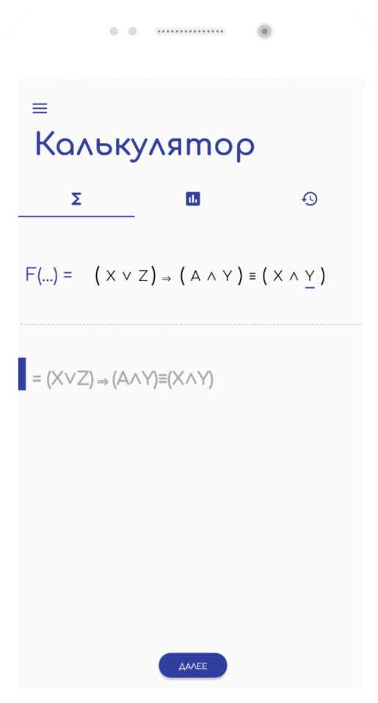
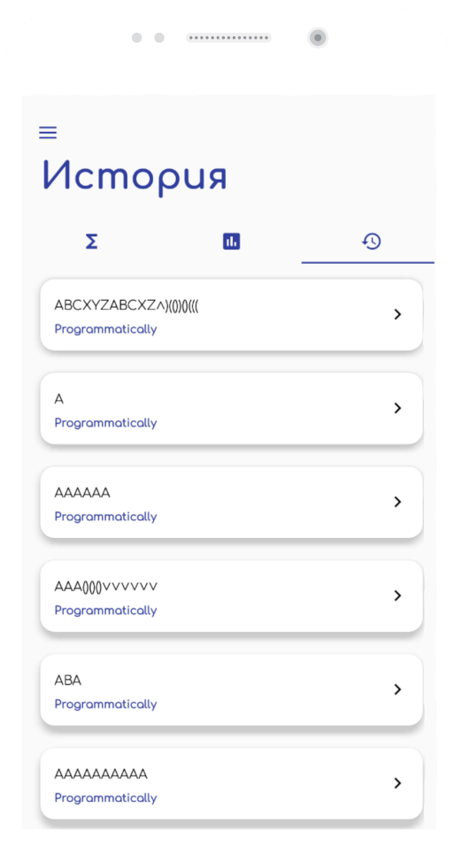
Работа приложения logic.
Слайд №3
Notes:
Рассмотрим далее схематичную работу приложения. При запуске приложения, пользователь попадает на его главный экран. Здесь пользователя встречает созданный специально для данного приложения редактор, поддерживающий ввод расширенных символов Unicode. Помимо этого, в верхней части клавиатуры находится небольшой «пульт управления», упрощающий ввод функций.

Slide 4
Работа приложения logic.
Слайд №4
Плавно переходя к структуре приложения, хочется отметить, что вся работа программы базируется только на одном экземпляре MainActivity. Подобный эффект достигается за счёт использования фрагментов и библиотеки Navigation.
Notes:
Важно отметить, что при работе приложения, несмотря на частый смен шаблонов, в действительности создается только одна Activity. Это достигается за счет использования библиотеки Google JetPack.

Slide 5
Структура разработанного приложения
Слайд №5
Data Binding
Room
Navigation
Сервисы
ViewModel
Адаптеры
Notes:
Итак, какая же структура у данного приложения? На первый взгляд может показаться, что калькулятор не нуждается в особых технологиях, его обеспечивающих. Однако для обеспечения приятного и плавного user experience, logic. использует целый ряд технологий, являющихся частями ранее упомянутой библиотеки JetPack.

Slide 6
Структура разработанного приложения
Слайд №6
Не отдельные элементы, а части одного большого паззла.
Data Binding
Room
Navigation
Сервисы
ViewModel
Адаптеры
Notes:
Хоть используемых технологий много, все они представляют собой части единого целого.

Slide 7
Структура разработанного приложения
Слайд №7
Fragment
Activity1
Activity2
BroadcastReceiver
ViewModel2
ViewModel
ViewModel1
Service
Крут.
LiveData
Adapters
Repository
Adapters
Adapters
SQLite
Database
EquationFactory
Room
Реш.
Реш.
Реш.
Notes:
Давайте же рассмотрим более подробно структуру классов в приложении и их абстрактные отношения. Левая часть схемы представляет собой реализацию шаблона Model View ViewModel (MVVM). Использование данного паттерна позволяет реализовать историю в приложении, а также абстрагировать часть логики из фрагментов и операций. Помимо MVVM, приложение использует собственный KeyboardService, позволяющий обрабатывать запросы от пользовательской клавиатуры. Также, для обеспечения представления большого объема данных, используются адаптеры. Даже, скорее, много адаптеров.

Slide 8
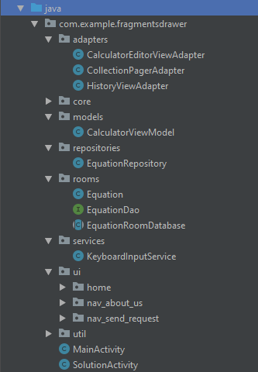
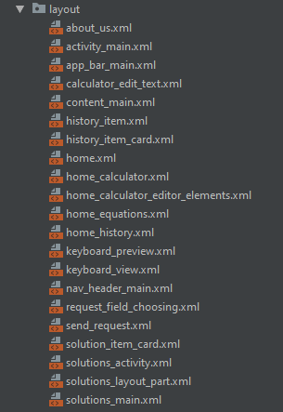
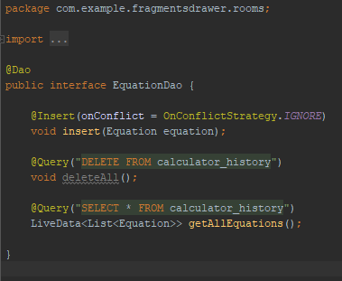
Структура разработанного приложения
Слайд №8
Структура классов
Структура разметки
Немного магии библиотеки Room
Notes:
На слайде вы можете видеть техническую структуру проекта. Также хотелось бы отметить прекрасную особенность библиотеки Room, которая используется в проекте. Используя Room в сочетании с Jetpack, мы получаем возможность написать запросы к базе данных в одном интерфейсе в десять строк.

Slide 9

Дальнейшее развитие проекта
Слайд №9
Необходимо отметить, что изначальной задумкой проекта было создание калькулятора, способного пошагового решать предоставленные функции. В ходе работы был найден наиболее для этого подходящий инструмент – ANTLR.
Аккумулируя в себе возможности все нужные функции, а также имея активное сообщество, ANTLR является тем инструментом, который я бы хотел в ближайшее время изучить и использовать в своей программе.
Важно отметить, что его функционал уже частично используется.

Slide 10
Благодарю за внимание!

